Slide 1
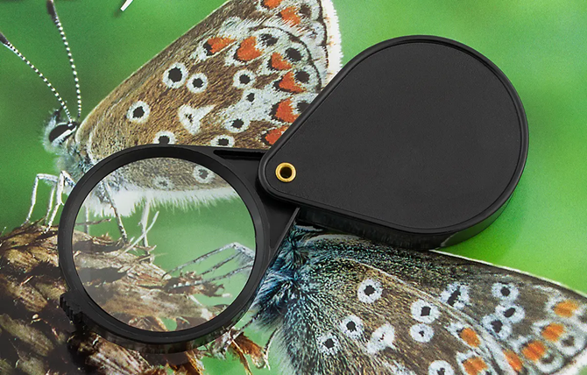

ЯК ДІЄ ОПТИЧНА ЛІНЗА.

Slide 2


ПОВТОРИМО!
ЧОМУ МИ БАЧИМО ТІЛА, ЯКІ НАС ОТОЧУЮТЬ?

Slide 3
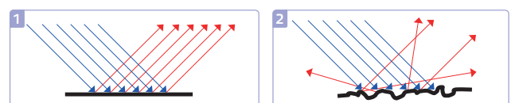
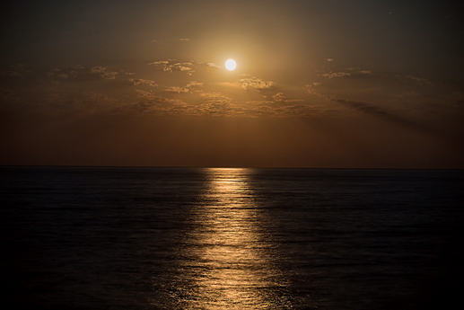
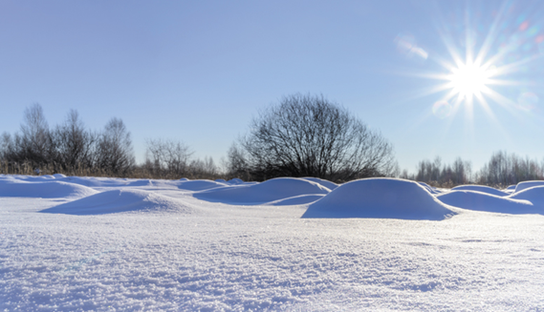
ПОВТОРИМО! ЩО ТАКЕ ДЗЕРКАЛЬНЕ ТА ДИФУЗНЕ ВІДБИВАННЯ СВІТЛА?

Slide 4

Які тіла можна назвати білими, а які — чорними?

Slide 5
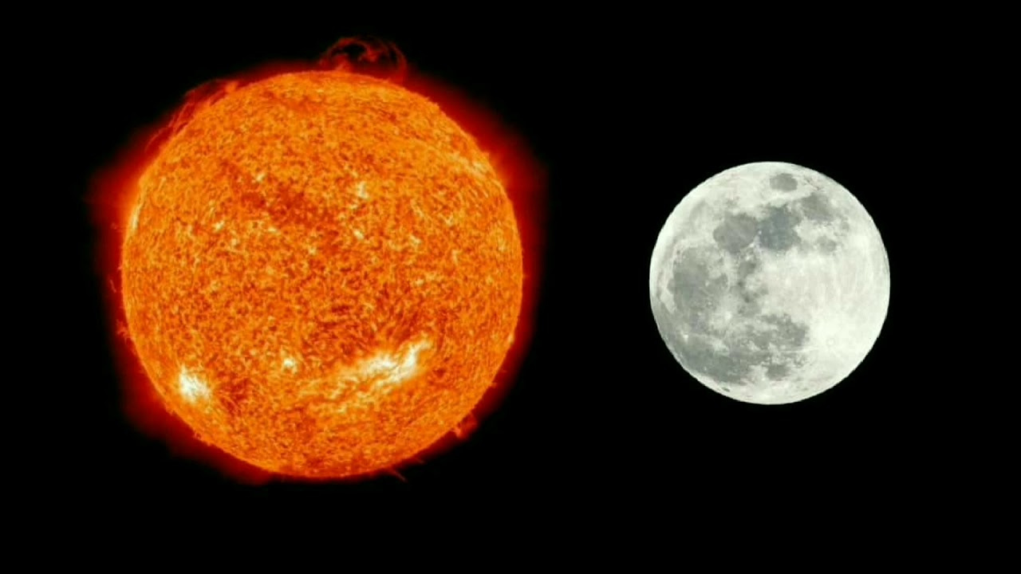
У чому різниця між світлом Місяця і світлом Сонця?

Slide 6
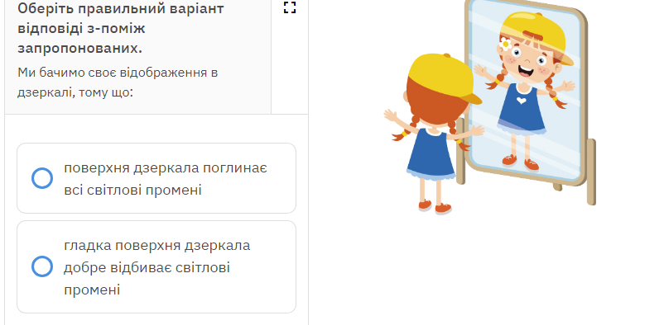
Оберіть вірну відповідь.

Slide 7
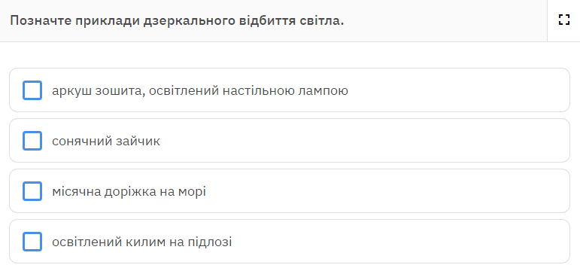
Оберіть вірну відповідь.

Slide 8
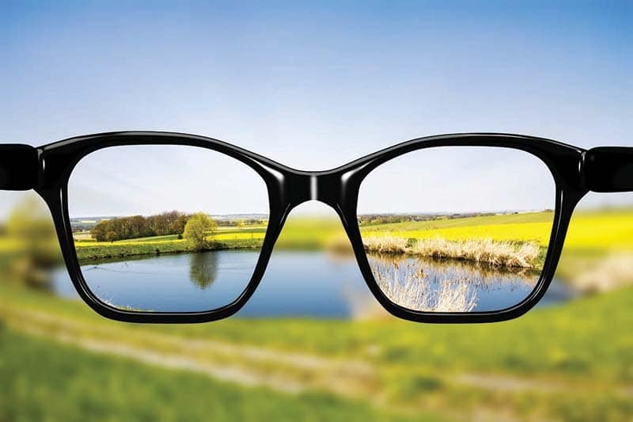
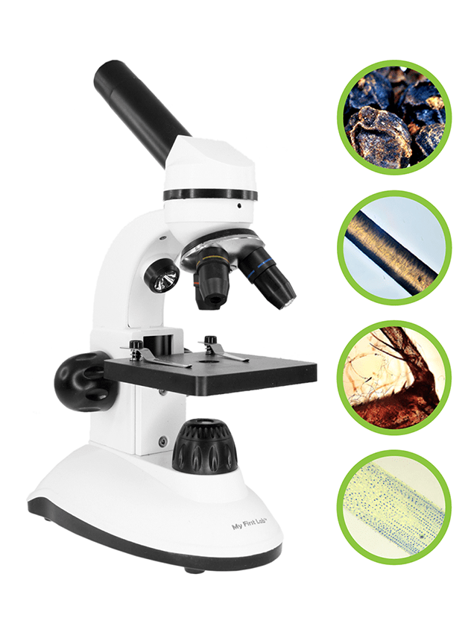
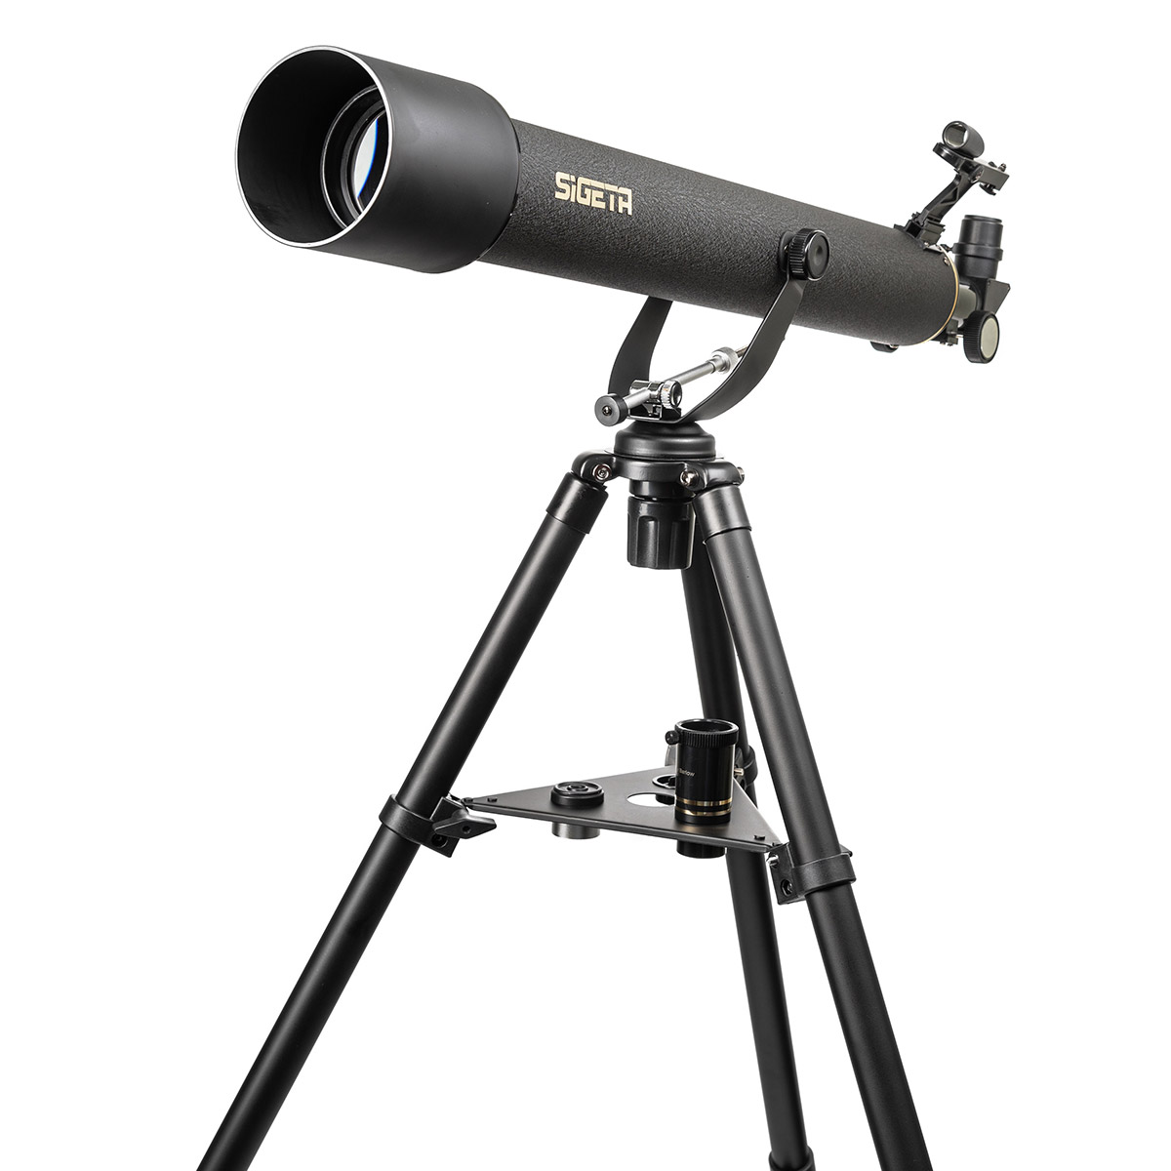
ЩО ТАКЕ ЛІНЗА.
Лінза – це прозоре тіло, обмежене двома поверхнями, які заломлює світлові промені таким чином, щоб у результаті формувались оптичні зображення предметів.
Це важлива деталь таких оптичних приладів, як окуляри, лупа, мікроскоп, телескоп.

Slide 9

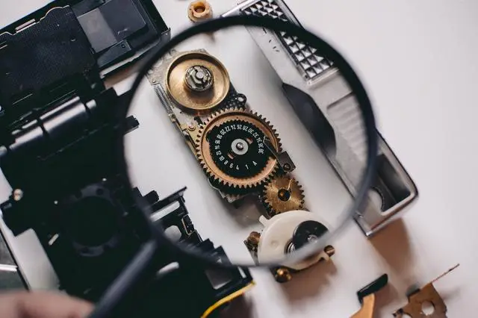
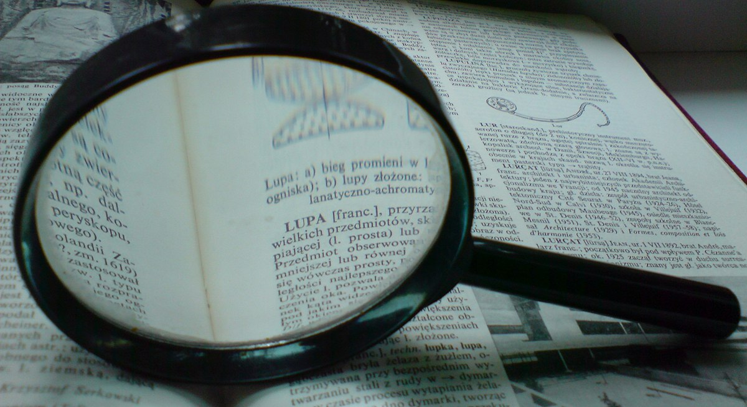
КОМУ ПОТРІБНА ЛУПА.
За допомогою найпростішого оптичного приладу — лупи —
дослідники розглядають дрібні деталі на поверхні невеликих
об’єктів. Лупу використовують у багатьох сферах людської діяльності: у біології, медицині, археології, банківській
і ювелірній справі, криміналістиці, під час ремонту радіоелектронної техніки, а також у філателії, нумізматиці та боністиці.

Slide 10


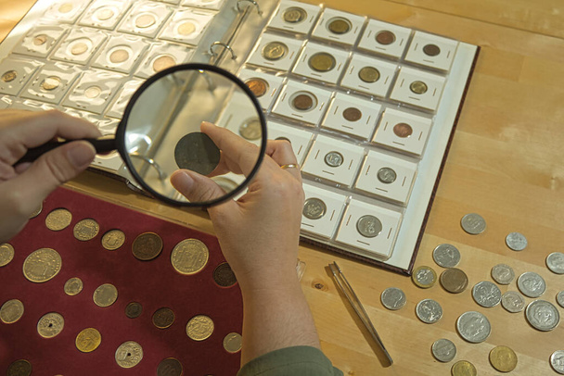
КОМУ ПОТРІБНА ЛУПА.
Філателісти колекціонери марок.
Нумізмати колекціонери старовинних монет, медалей.
Боністами називають колекціонерів паперових грошей.

Slide 11
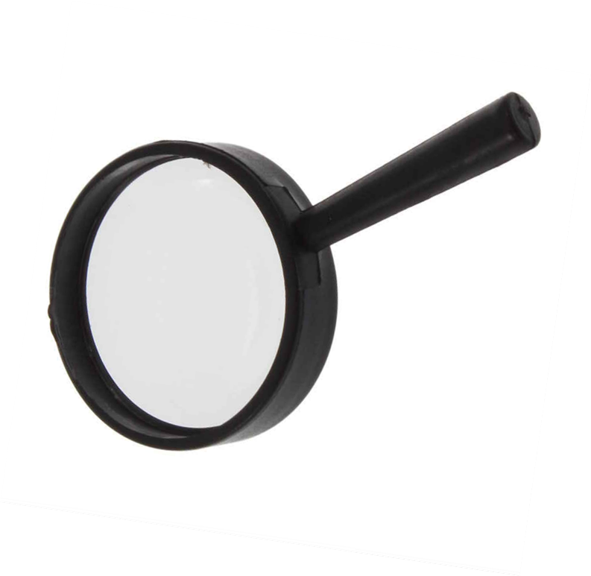
БУДОВА ЛУПИ.
Основна частина лупи — лінза, яка закріплена в оправі.
Оптичні лінзи зазвичай виготовляють зі скла або пластику. Контактні лінзи виробляють із гідрогелю або силікон-гідрогелю.

Slide 12
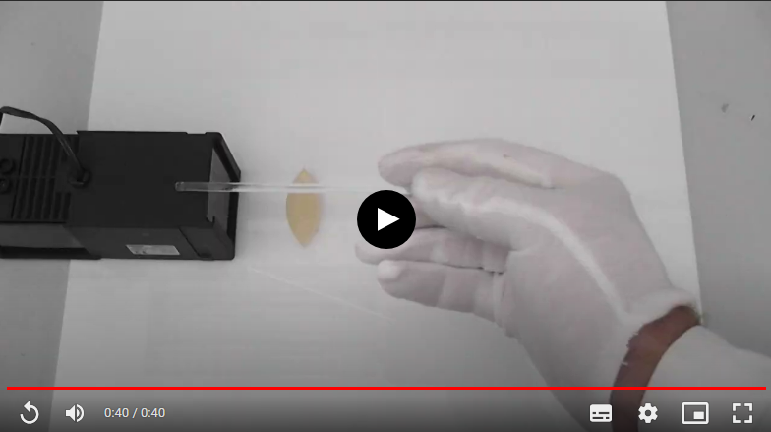
Перегляд відео «Желатинова лінза»
https://drive.google.com/file/d/18AogwayLoiibL98OkYPA_nSt4ALxDs-L/view

Slide 13
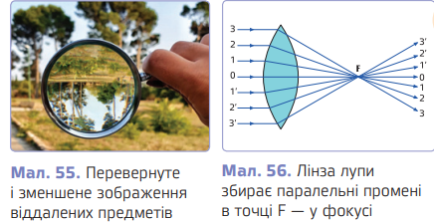
КОМУ ПОТРІБНА ЛУПА.
Ми звикли за допомогою лупи збільшувати розміри предметів і розглядати їх крізь лупу зблизька. Лупа здивує нас, якщо ми подивимося крізь неї на предмети, які перебувають далеко: зображення буде зменшеним і перевернутим.

Slide 14
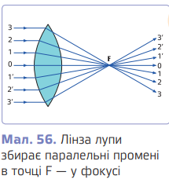
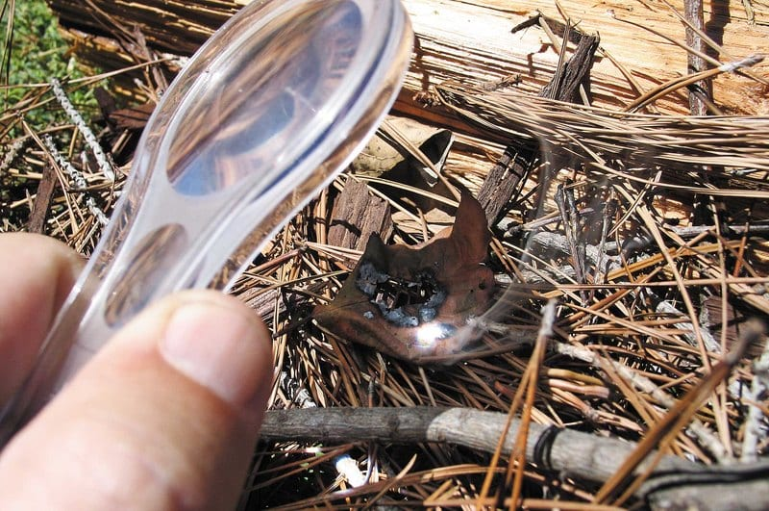
ВИКОРИСТАННЯ ЛУПИ.
Туристи й мандрівники добре знають, як розпалити багаття за допомогою лупи. Як це відбувається? Сонячні промені, що падають на лупу, паралельні. Лупа змінює їхній напрямок
і збирає в одній точці — у фокусі. У фокусі концентрується енергія сонячного пучка. Якщо тут розмістити сухий хмиз, траву чи папір, вони спалахнуть .

Slide 15
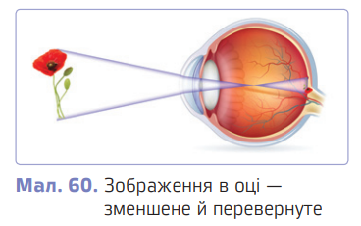
Кришталик ока людини — це природна лінза.
Очі — орган зору, який збирає світлові промені. Світло потрапляє в око крізь зіницю — невеликий отвір у передній частині ока. За зіницею розташована лінза (кришталик), яка змінює хід променів.

Slide 16
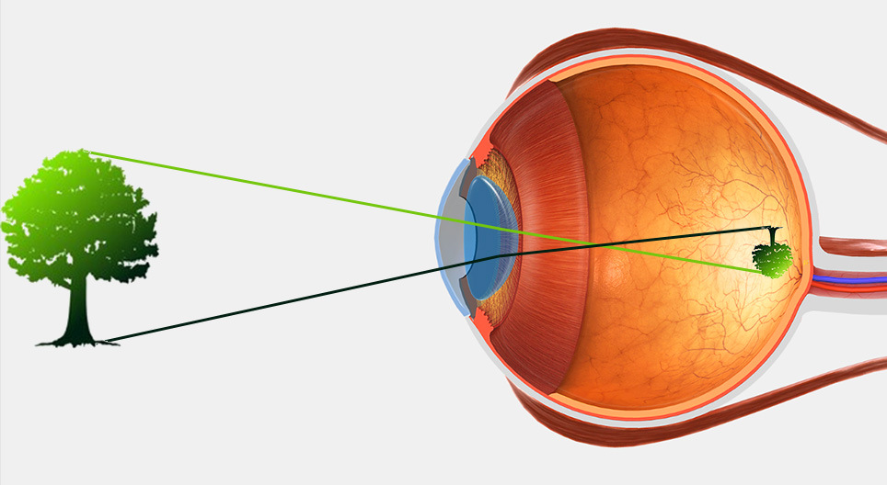
ЯК УТВОРЮЄТЬСЯ ЗОБРАЖЕННЯ В ОЦІ.
Зображення віддалених об’єк тів утворюється на сітківці.
Воно зменшене й перевернуте, як у досліді з лупою.
Новонароджені діти бачать світ «догори ногами», але із часом
мозок «перевертає» його.

Slide 17
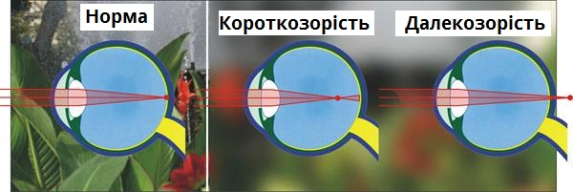
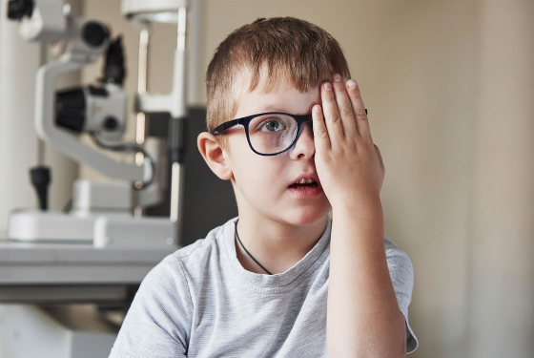
ВАДИ ЗОРУ.
Найпоширеніші вади зору — короткозорість і далекозорість.
Короткозорість – це дефект зору, коли людина чітко бачить лише близько розташовані предмети.
При далекозорості людина не чітко бачить близько розташовані предмети.

Slide 18
КОРОТКО ПРО ГОЛОВНЕ
Лінза — основна частина найпростішого оптичного при ладу — лупи.
Зображення віддалених предметів у лупі перевернуте і зменшене.
Лінза збирає паралельні промені в одній точці — у фокусі.
Кришталик нашого ока — це природна лінза.

Slide 19

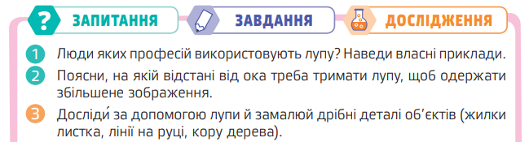
Домашнє завдання.
Опрацювати &12, виконати завдання 1-3 на с. 52.

